Slide 1







Комунального закладу "Харківський ліцей №54 Харківської міської ради"
ВІД СИНЬОГО ДО РОЖЕВОГО: ГОРТЕНЗІЇ ЯК ІНДИКАТОРИ КИСЛОТНОСТІ ҐРУНТУ
Виконала: Фурсова Єва Віталіївна, учениця 9-Б
Керівник: Кобзар Єлизавета Геннадіївна, вчитель хімії

Slide 2




  МЕТА
Встановити зв’язок між кислотно-лужним станом ґрунту та забарвленням квіток гортензії, визначити можливість використання гортензії як природного фітоіндикатора рН ґрунту.
  ЗАВДАННЯ
  Ознайомитися з літературними джерелами щодо впливу рН ґрунту на ріст і розвиток рослин;
  Дослідити, як змінюється колір квітів гортензії залежно від кислотності або лужності ґрунту;
  Провести дослідження з вирощування гортензії в ґрунтах із різними показниками рН;
  Оцінити доцільність використання гортензії як візуального індикатора стану ґрунтів.

Slide 3

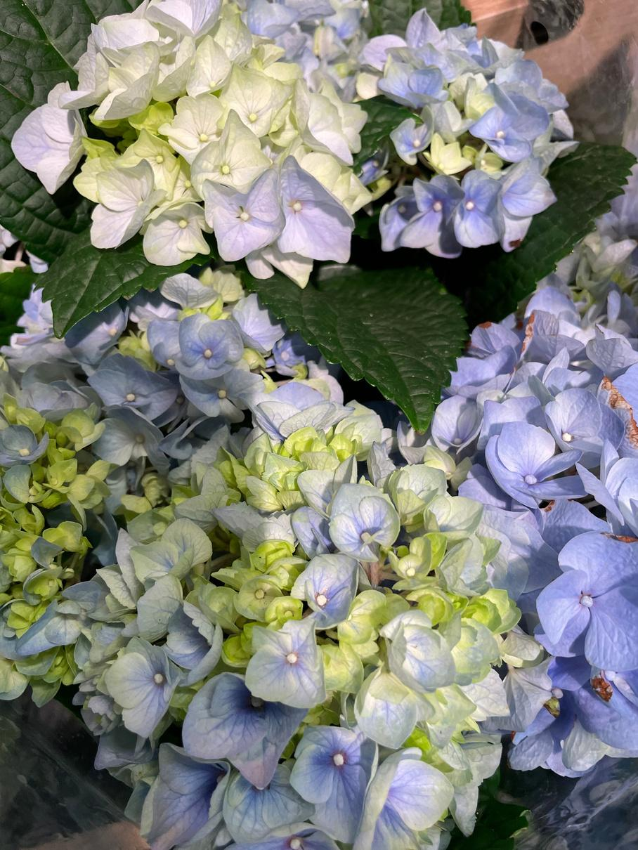
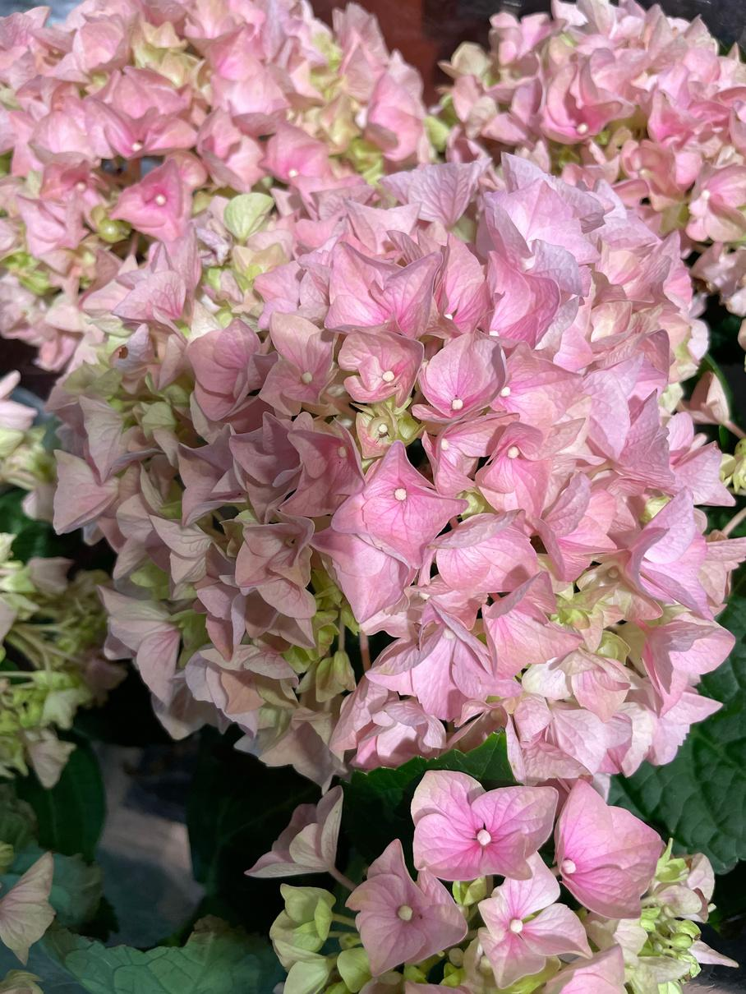
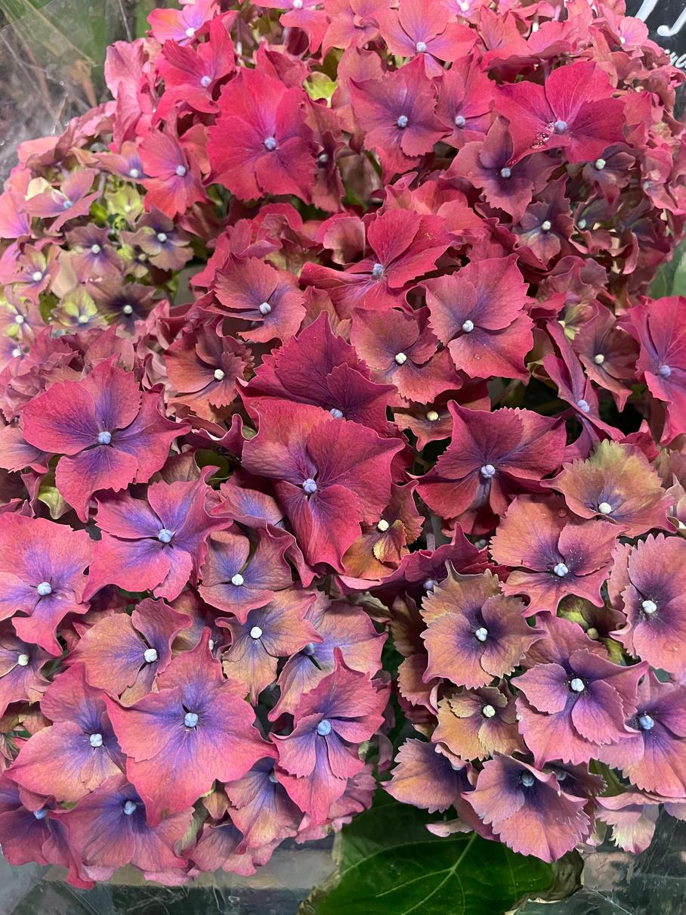
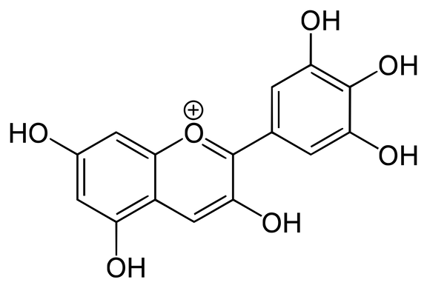
  ОБ’ЄКТИ ДОСЛІДЖЕННЯ
  Гортензія (Hydrangea macrophylla).
Дельфінідин - рослинний пігмент
1
2
3

Slide 4
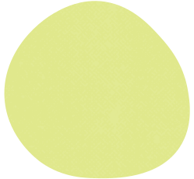
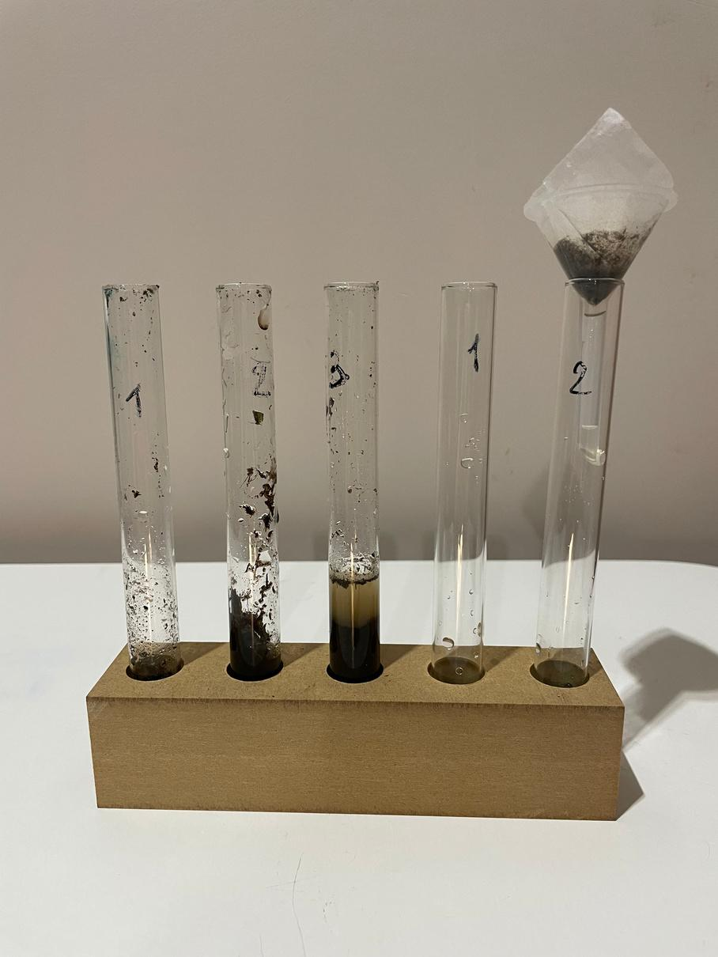
  ВИЗНАЧЕННЯ КИСЛОТНОСТІ ҐРУНТУ
  Відібрати зразки ґрунту;
  Приготувати витяжки;
  Провести вимірювання рН за допомогою універсального індикаторного паперу.

Slide 5

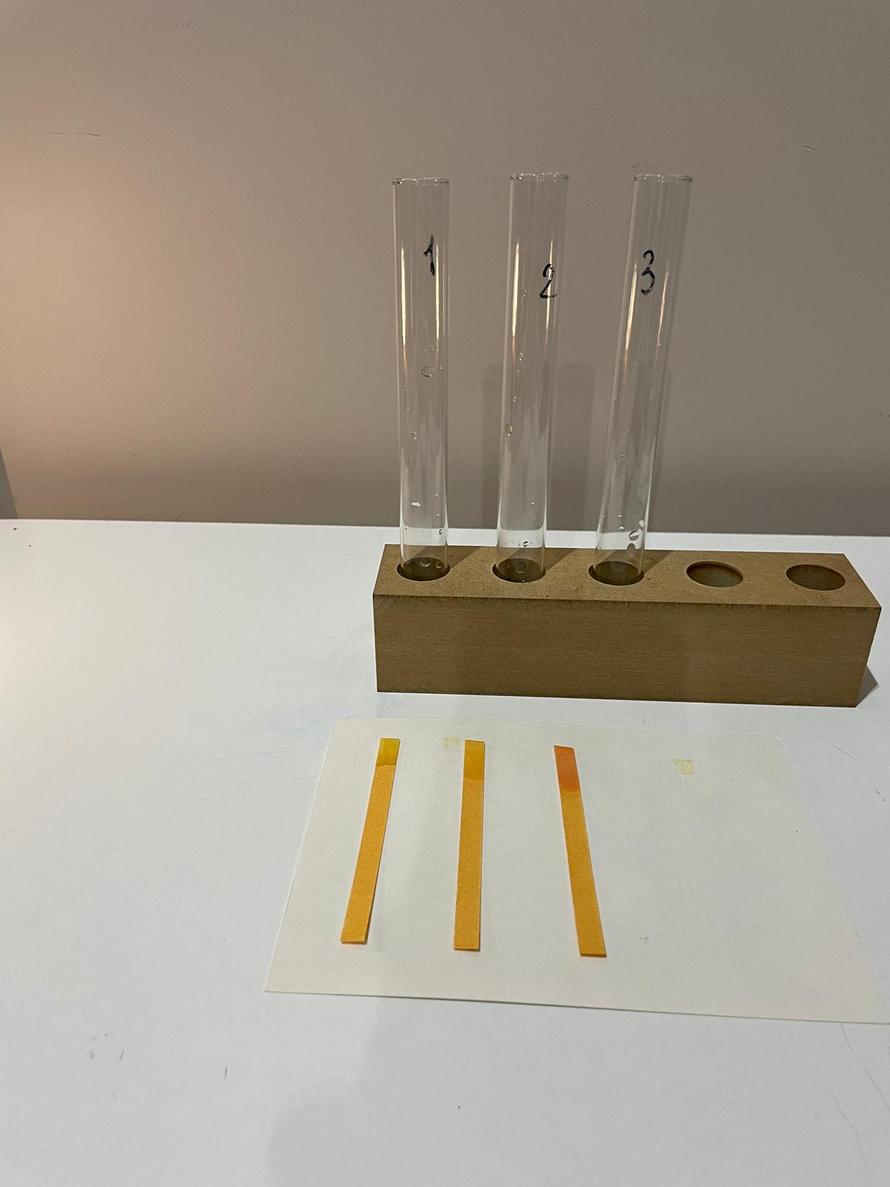
  РЕЗУЛЬТАТИ ВИМІРЮВАННЯ
Номер зразку | Колір квітів | Значення рН
1 | блакитний | 4
2 | блідо-рожевий | 7
3 | темно-рожевий | 8

Slide 6

ВИСНОВКИ
  Гортензія змінює забарвлення квіток залежно від рівня кислотності середовища: у кислому розчині квітки набувють синьо відтінку, а у лужному — рожевого.
  Гортензії може бути використано як природного фітоіндикатора рН.

Slide 7
ЛІТЕРАТУРНІ ДЖЕРЕЛА
  https://kegt.rshu.edu.ua/images/dustan/INDL8.pdf
  Фітоіндикація як наукова екологічна проблема. Фітоіндикація екологічних факторів / Я. Дідух, П. Плюта. Київ : Наукова думка, 1994. С. 26–34.
  Гончарова, А. (2018). Декоративні властивості представників роду Hydrangea L. у Правобережному Лісостепу України. Journal of Native and Alien Plant Studies, (14). https://doi.org/10.37555/.14.2018.173270
  https://kegt.rshu.edu.ua/images/dustan/INDL4.pdf

